Slide 1



المستوى
المقاعد
محدودة
2
أنشطة اللغة العربية
مرحلة تنشيط المستلزمات
الأسبوع 3
اليوم 4
نسخة تجريبية موجهة لمؤسسات الريادة
نسخة قيد التطوير

Slide 2


خاص بالأستاذ
توجيهات لاستعمال العرض
شرائح خاصة بالأستاذ(ة)
إرشادات للشروحات والتعليمات التي يجب على الأستاذ(ة) قولها
أمثلة على التوجيهات للأستاذ(ة)
يطلب من التلاميذ قراءة الكلمات

Slide 3

خاص بالأستاذ
مرحلة تنشيط المستلزمات
 | الأسبوع الأول | الأسبوع الثاني | الأسبوع الثالث | الأسبوع الرابع
المعجم | اللوحة الإلكترونية – استلقت –مغامرة – أعجبت – متحمسة - المشوقة | انبهر – الرفوف - أمينة المكتبة – رواد الفضاء – غادر - استعار | أخمد – تستغيث - فزع - وفي - تحاصر - كثيفة | متشوق – استغرقت - طازج - قلعة – الظهيرة – قارِبٌ - الأصداف
الاستماع والتحدث | العناصر: من- ماذا -أين -متى؟ التحدث: أستأذن | العناصر: من- ماذا -أين -متى؟ التحدث: أستأذن | العناصر: من- ماذا -أين -متى؟ التحدث: الشكر والامتنان | العناصر: من- ماذا -أين -متى؟ التحدث: الشكر والامتنان
القراءة | تصفية الصعوبات القرائية: الحروف المتشابهة رسما: ج ح خ؛ الطلاقة-القراءة الهرمية: الطلاقة قراءة فقرة بدقة واسترسال. الفهم: الإجابة عن أسئلة اختيار من متعدد. | تصفية الصعوبات القرائية: الحروف المتشابهة رسما: س ش؛ د ذ الطلاقة-القراءة الهرمية: الطلاقة قراءة فقرة بدقة واسترسال. الفهم: الإجابة عن أسئلة اختيار من متعدد. | تصفية الصعوبات القرائية: الحروف المتشابهة رسما: ع غ؛ ف ق الطلاقة-القراءة الهرمية: الطلاقة قراءة فقرة بدقة واسترسال. الفهم: التدرب على الإجابة بجمل تامة. | تصفية الصعوبات القرائية: الحروف المتشابهة رسما:؛ ر ز و ب ت ن الطلاقة-القراءة الهرمية: الطلاقة قراءة فقرة بدقة واسترسال. الفهم: التدرب على الإجابة بجمل تامة.
صرف | المؤنث / مذكر تحويلات حسب الضمائر | المؤنث / مذكر تحويلات حسب الضمائر | المفرد / الجمع تحويلات حسب الضمائر | المفرد / الجمع تحويلات حسب الضمائر
تراكيب | الجملة الاسمية | الجملة الاسمية | الجملة الفعلية | الجملة الفعلية
إملاء | الهمز في بداية الكلمة | الهمزة في بداية الكلمة | تنوين النصب | الألف المقصورة
تعبير كتابي | كتابة جمل بالإكمال | كتابة جمل بالإكمال | التعليق على صورة | التعليق على صورة
أين نحن في الزمان والمكان؟
الاستراتيجيات

Slide 4
خاص بالأستاذ
مضامين الأسبوع 3
الإملاء
التعبير الكتابي
القراءة
الاستماع والتحدث
تنوين النصب
التعليق على صورة
الصديق الوفي
- الطلاقة
- تصفية الصعوبات القرائية
الصديق الوفي
- التوقع والتحقق/العناصر
- أسلوب الشكر والامتنان
الاستراتيجيات
البنيات اللغوية
الأساليب
المعجم
الاستراتيجيات
تركيب جمل من خلال النسج على غرار / القراءة المسحية / القراءة الهرمية
الجملة الفعلية المفرد / الجمع تحويلات حسب الضمائر
أساليب الوصف
أخمد – تستغيث - فزع - وفي - تحاصر - كثيفة

Slide 5
خاص بالأستاذ
تنظيم حصص الأسبوع التربوي الثاني
اليوم
2
اليوم
1
أنشطة اعتيادية
استماع وتحدث
قراءة: استثمار المعجم
أنشطة اعتيادية
معجم
استماع وتحدث
قراءة: طلاقة
اليوم
4
اليوم
3
أنشطة اعتيادية
استماع وتحدث
قراءة : تمارين كتابية
أنشطة اعتيادية
استماع وتحدث
قراءة: تمارين كتابية
اليوم
6
اليوم
5
أنشطة اعتيادية
توليف ودعم
أنشطة اعتيادية
قراءة: استثمار النص
تعبير كتابي

Slide 6

خاص بالأستاذ
هيكلة حصة اليوم
النشاط الاعتيادي
1
10
نشيد : «النشيد الوطني»
إملاء على الألواح: كلمات تتضمن : ف ق
دقـائق
الاستماع والتحدث
2
40
الصديق الوفي: الأحداث
التحدث: أسلوب الشكر والامتنان
دقيقة
قراءة
3
40
طلاقة
استثمار البنيات اللغوية – التحويلات حسب الضمائر

Slide 7

خاص بالأستاذ
عند نهاية الحصة
على الأقل % 80 من المتعلمين سيكونون قادرين على:
قراءة وكتابة كلمات تتضمن الحروف المتشابهة: ف ق
تعرف أحداث الحكاية وإعادة سردها.
توظيف الفعل الكلامي للشكر في وضعيات جديدة.

Slide 8




خاص بالأستاذ
إعداد الشروط والوسائل الديداكتيكية والتقنية
مؤشر الليزر
مطابقة الشرائح لإطار العرض
المذكرة اليومية: خطاطة ذهنية
حاسوب جاهز يتضمن شرائح الدرس

Slide 9
افتتاح الحصة

Slide 10


4. اختــــــــــتام الحـــــصة
3. قـــــــــــــــــــــــــــــــــــــــــــــــــراءة
2. استـــــــــــــــــماع وتحدث
1. افتتــــــــاح الحــــصة
مرحبا بكم . سننطلق في حصة اللغة العربية .

Slide 11





4. اختــــــــــتام الحـــــصة
3. قـــــــــــــــــــــــــــــــــــــــــــــــــراءة
2. استـــــــــــــــــماع وتحدث
1. افتتــــــــاح الحــــصة
ضعوا اللوحة على الطاولة، الدفتر والمقلمة في القمطر

Slide 12
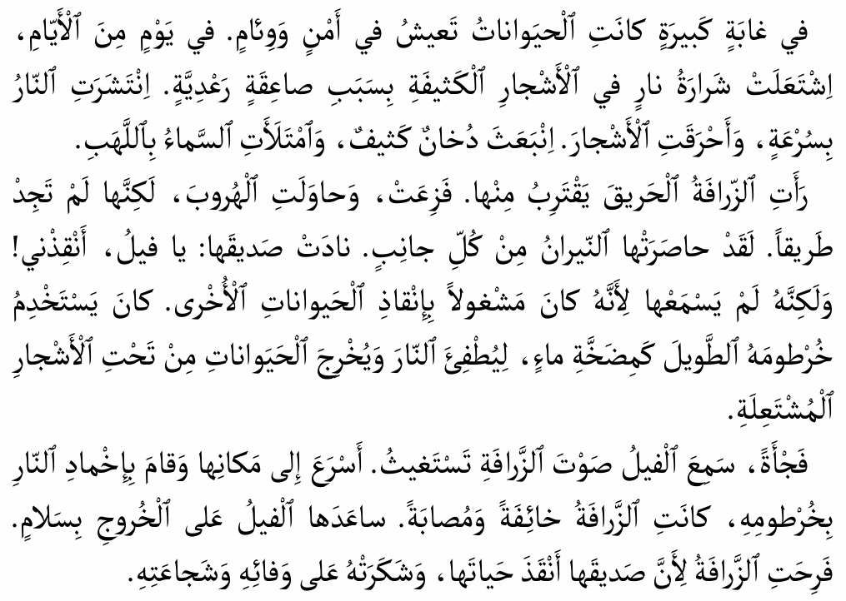
4. اختــــــــــتام الحـــــصة
3. قــــــــــــــــــــــــــــــــــــــراءة
2. استـــــــــــــــــماع وتحدث
1. افتتــــــــاح الحــــصة
يراقب الأستاذ الواجب المنزلي
1. أَقْرَأُ ﭐلْفَقْرَةَ ﭐلثّانِيَةَ بِطَلاقَةٍ ثُمَّ أَنْقُلُها في دَفْتَري:

Slide 13
المقاعد
محدودة
10
دقـائق
نشاط اعتيادي1/2
نشيد: «النشيد الوطني»
إملاء على الألواح

Slide 14



4. اختــــــــــتام الحـــــصة
3. قــــــــــــــــــــــــــــــــــــــراءة
2. استـــــــــــــــــماع وتحدث
1. افتتــــــــاح الحــــصة
قفوا واعتدلوا، لنستمع لنشيدنا الوطني.

Slide 15
4. اختــــــــــتام الحـــــصة
3. قــــــــــــــــــــــــــــــــــــــراءة
2. استـــــــــــــــــماع وتحدث
1. افتتــــــــاح الحــــصة
من ينشد؟
مَــــشْرِقَ ﭐلْأَنْــــــــــــــــــوارْ
دُمْتَ مُنْتَداهْ وحِماهْ
مَنْبِتَ ﭐلْأَحْـــــــــــــــــــــــــرارْ
مُنْتَدى ﭐلسُّؤْدَدِ وَحِماهْ
لِلْعُــــــــلا عُنْـــــــــــــــــوانْ
ذِكْرَ كُــــلِّ لِســـــــــــــــانْ
عِــــــشْتَ في ﭐلْأَوْطـــــــانْ
مِـــــــلْءَ كُــــــلِّ جَنــــــــــانْ
.
هَبَّ فَتاكْ لَبّى نِداكْ
هَواكَ ثــــــــارَ نورْ وَنارْ
بـِﭐلـــــــــــــرُّوحِ بِـﭐلْجَسَـــــــــدِ
في فَـــــــــــمي وَفي دَمي
.

Slide 16
المقاعد
محدودة
10
دقـائق
نشاط اعتيادي2/2
نشيد: «النشيد الوطني»
إملاء على الألواح

Slide 17
4. اختــــــــــتام الحـــــصة
3. قــــــــــــــــــــــــــــــــــــــراءة
2. استـــــــــــــــــماع وتحدث
1. افتتــــــــاح الحــــصة
سأملي عليكم كلمات تتضمن حرفي الفاء والقاف
ق
ف

Slide 18

4. اختــــــــــتام الحـــــصة
3. قــــــــــــــــــــــــــــــــــــــراءة
2. استـــــــــــــــــماع وتحدث
1. افتتــــــــاح الحــــصة
سأقرأ الكلمات أولا. من يقرأ ؟
قامَ
فيلٌ
.
كَثيفَةٌ
يَقْتَرِبُ
.

Slide 19
4. اختــــــــــتام الحـــــصة
3. قــــــــــــــــــــــــــــــــــــــراءة
2. استـــــــــــــــــماع وتحدث
1. افتتــــــــاح الحــــصة
خذوا ألواحكم. اكتبوا فيل

Slide 20
4. اختــــــــــتام الحـــــصة
3. قــــــــــــــــــــــــــــــــــــــراءة
2. استـــــــــــــــــماع وتحدث
1. افتتــــــــاح الحــــصة
صححوا.
فيلٌ

Slide 21
4. اختــــــــــتام الحـــــصة
3. قــــــــــــــــــــــــــــــــــــــراءة
2. استـــــــــــــــــماع وتحدث
1. افتتــــــــاح الحــــصة
اكتبوا. ينطق الأستاذ : قام

Slide 22
4. اختــــــــــتام الحـــــصة
3. قــــــــــــــــــــــــــــــــــــــراءة
2. استـــــــــــــــــماع وتحدث
1. افتتــــــــاح الحــــصة
صححوا.
قامَ

Slide 23
4. اختــــــــــتام الحـــــصة
3. قــــــــــــــــــــــــــــــــــــــراءة
2. استـــــــــــــــــماع وتحدث
1. افتتــــــــاح الحــــصة
اكتبوا . يقترب

Slide 24
4. اختــــــــــتام الحـــــصة
3. قــــــــــــــــــــــــــــــــــــــراءة
2. استـــــــــــــــــماع وتحدث
1. افتتــــــــاح الحــــصة
صححوا.
يَقْتَرِبُ

Slide 25
4. اختــــــــــتام الحـــــصة
3. قــــــــــــــــــــــــــــــــــــــراءة
2. استـــــــــــــــــماع وتحدث
1. افتتــــــــاح الحــــصة
اكتبوا . كثيفة

Slide 26
4. اختــــــــــتام الحـــــصة
3. قــــــــــــــــــــــــــــــــــــــراءة
2. استـــــــــــــــــماع وتحدث
1. افتتــــــــاح الحــــصة
صححوا.
كَثيفَةٌ

Slide 27
4. اختــــــــــتام الحـــــصة
3. قــــــــــــــــــــــــــــــــــــــراءة
2. استـــــــــــــــــماع وتحدث
1. افتتــــــــاح الحــــصة
انتبهوا من يقرأ الكلمات؟
إِقامَةٌ
لَفيفٌ
.
زَرافَةٌ
حَريقٌ
.

Slide 28
المقاعد
محدودة
40
دقيقة
2. استماع وتحدث
عناصر الحكاية: الأحداث
التحدث

Slide 29
4. اختــــــــــتام الحـــــصة
3. قـــــــــــــــــــــــــــــــــــــــــــــــــراءة
2. استـــــــــــــــــماع وتحدث
1. افتتــــــــاح الحــــصة
سنتذكر اليوم أحداث الحكاية ونعيد سردها بشكل مختصر.

Slide 30
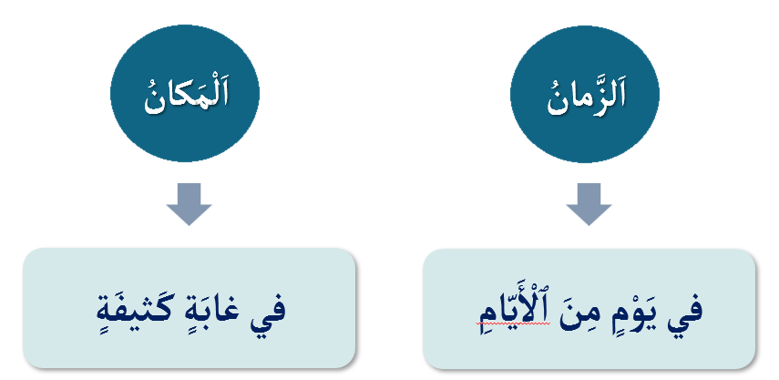

4. اختــــــــــتام الحـــــصة
3. قـــــــــــــــــــــــــــــــــــــــــــــــــراءة
2. استـــــــــــــــــماع وتحدث
1. افتتــــــــاح الحــــصة
أين وقعت أحداث الحكاية؟

Slide 31
4. اختــــــــــتام الحـــــصة
3. قـــــــــــــــــــــــــــــــــــــــــــــــــراءة
2. استـــــــــــــــــماع وتحدث
1. افتتــــــــاح الحــــصة
متى وقعت أحداث الحكاية؟

Slide 32

4. اختــــــــــتام الحـــــصة
3. قـــــــــــــــــــــــــــــــــــــــــــــــــراءة
2. استـــــــــــــــــماع وتحدث
1. افتتــــــــاح الحــــصة
استمعوا مجددا للحكاية. سأطرح عليكم أسئلة عن الأحداث التي وقعت في الحكاية.

Slide 33
4. اختــــــــــتام الحـــــصة
3. قـــــــــــــــــــــــــــــــــــــــــــــــــراءة
2. استـــــــــــــــــماع وتحدث
1. افتتــــــــاح الحــــصة
ماذا وقع في بداية الحكاية؟ ماذا وقع للغابة؟
اَلْقِسْمُ

Slide 34
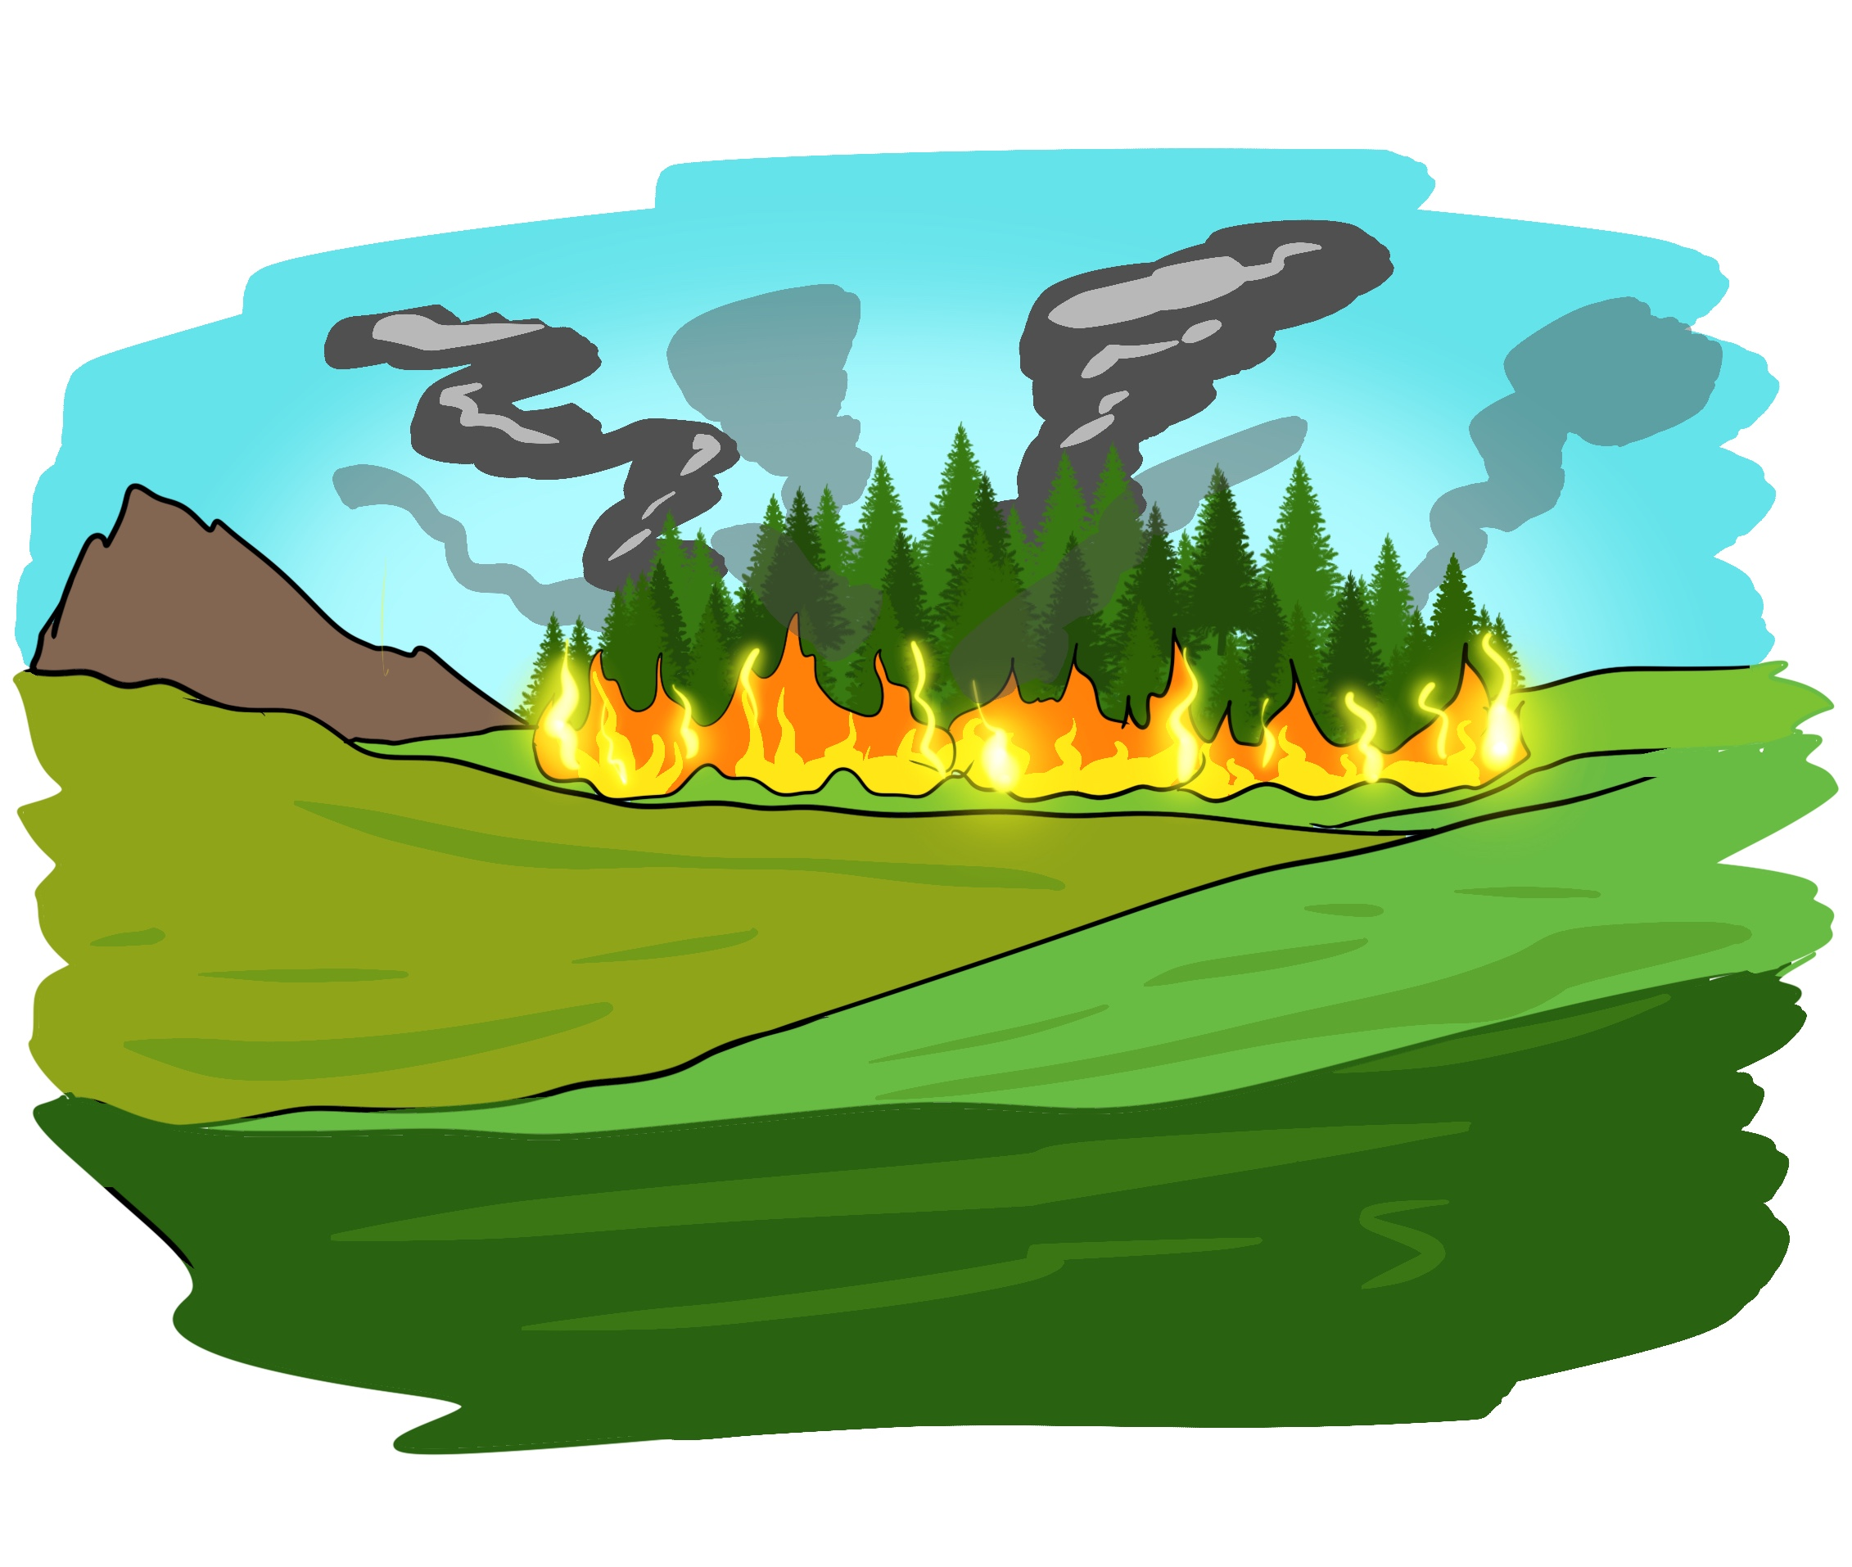
4. اختــــــــــتام الحـــــصة
3. قـــــــــــــــــــــــــــــــــــــــــــــــــراءة
2. استـــــــــــــــــماع وتحدث
1. افتتــــــــاح الحــــصة
اِشْتَعَلَتِ ٱلنّارُ في ٱلْغابَةِ. من يردد؟
اَلْقِسْمُ
في ٱلبِدايَةِ، اِشْتَعَلَتِ ٱلنّارُ في ٱلْغابَةِ.

Slide 35
4. اختــــــــــتام الحـــــصة
3. قـــــــــــــــــــــــــــــــــــــــــــــــــراءة
2. استـــــــــــــــــماع وتحدث
1. افتتــــــــاح الحــــصة
ماذا وقع بعد ذلك؟
اَلْقِسْمُ

Slide 36
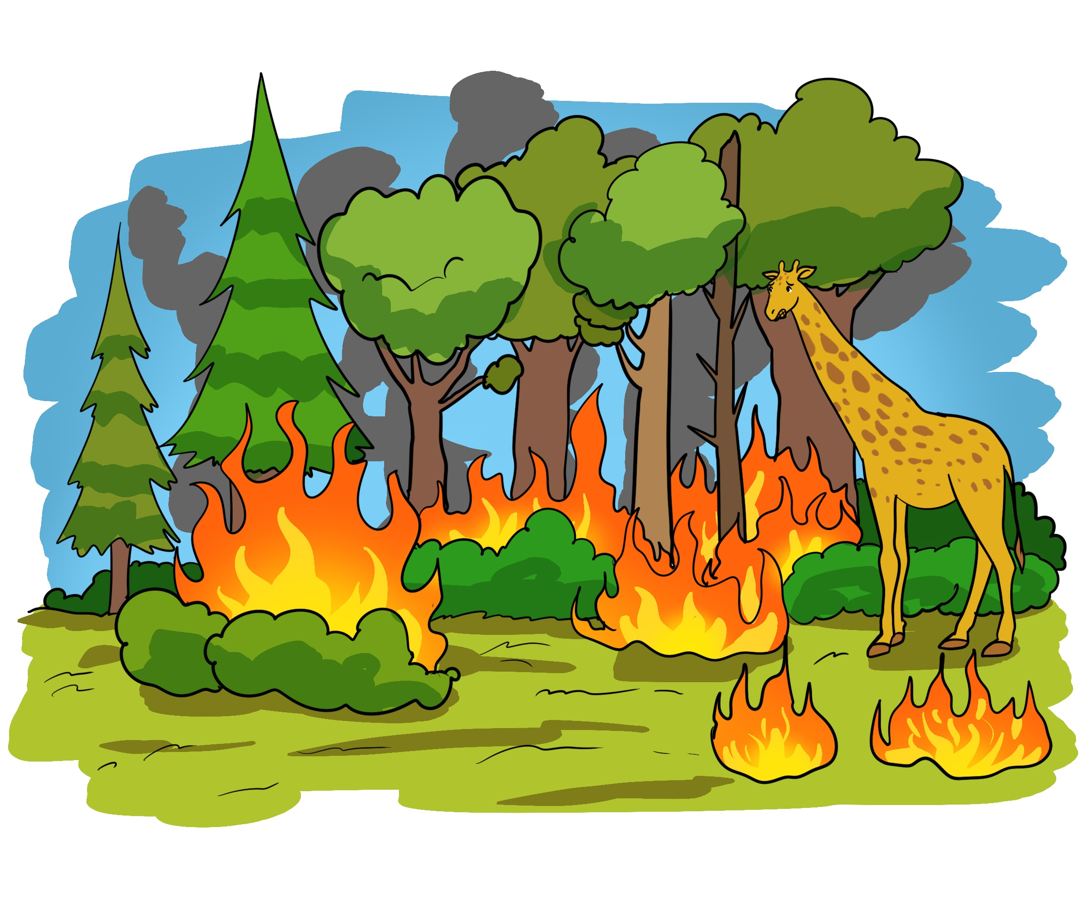
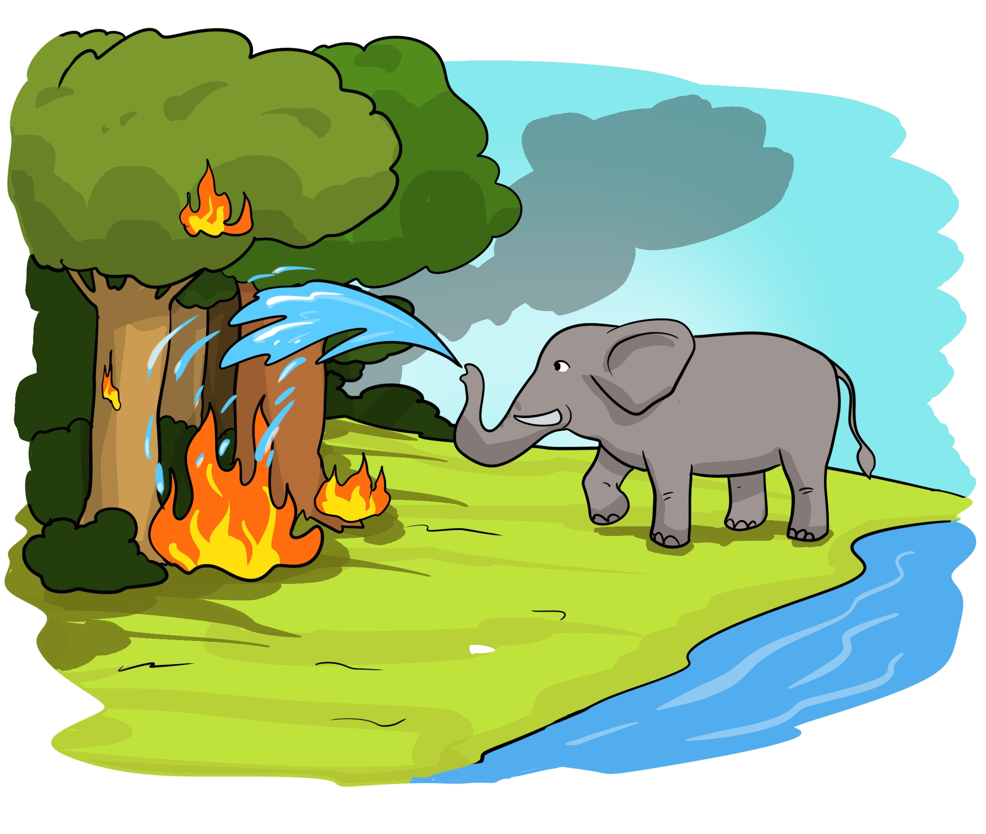
4. اختــــــــــتام الحـــــصة
3. قـــــــــــــــــــــــــــــــــــــــــــــــــراءة
2. استـــــــــــــــــماع وتحدث
1. افتتــــــــاح الحــــصة
اِسْتَغاثَتِ الزَّرافَةُ ٱلْفيلَ، لَكِنَّهُ كانَ مَشْغولاً بِإِنْقاذِ حَيَواناتٍ أُخْرى.
من يردد؟
اَلْقِسْمُ
اِسْتَغاثَتِ ٱلزَّرافَةُ ٱلْفيلَ، لَكِنَّهُ كانَ مَشْغولاً بِإِنْقاذِ حَيَواناتٍ أُخْرى.

Slide 37
4. اختــــــــــتام الحـــــصة
3. قـــــــــــــــــــــــــــــــــــــــــــــــــراءة
2. استـــــــــــــــــماع وتحدث
1. افتتــــــــاح الحــــصة
ماذا وقع فجأة؟
اَلْقِسْمُ

Slide 38
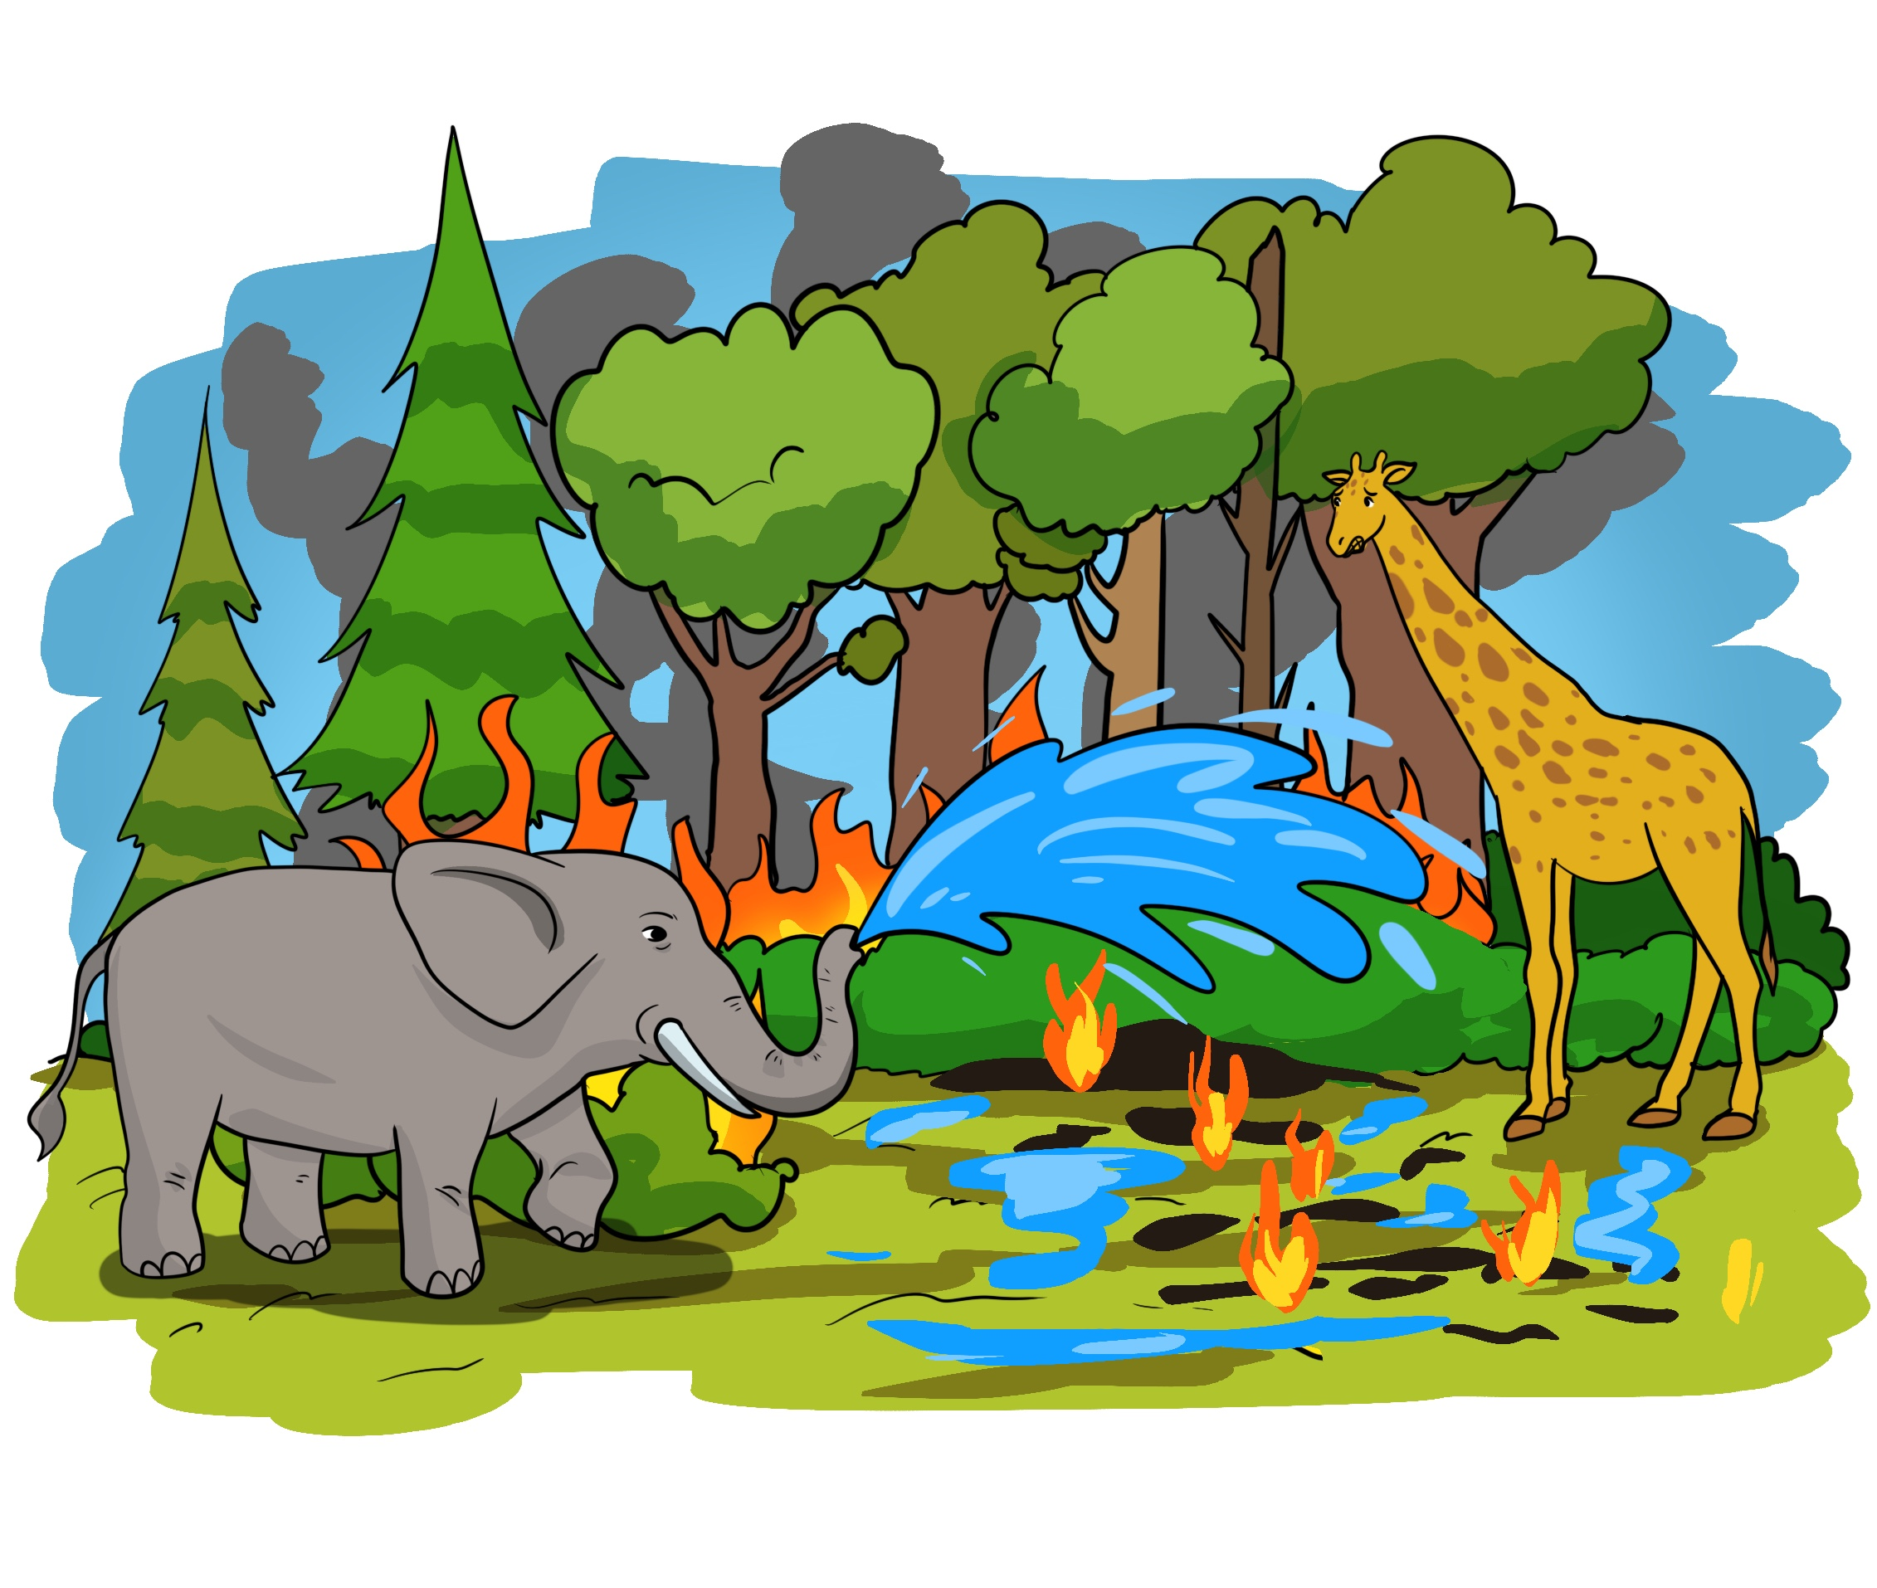
4. اختــــــــــتام الحـــــصة
3. قـــــــــــــــــــــــــــــــــــــــــــــــــراءة
2. استـــــــــــــــــماع وتحدث
1. افتتــــــــاح الحــــصة
فَجْأَةً، سَمِعَها ٱلْفيلُ، وَأَسْرَعَ لِإِنْقاذِها.
من يردد؟
اَلْقِسْمُ
فَجْأَةً، سَمِعَها ٱلْفيلُ، وَأَسْرَعَ لِإِنْقاذِها.

Slide 39
4. اختــــــــــتام الحـــــصة
3. قـــــــــــــــــــــــــــــــــــــــــــــــــراءة
2. استـــــــــــــــــماع وتحدث
1. افتتــــــــاح الحــــصة
ماذا وقع في الأخير بعدما ساعدها الفيل على الخروج؟
اَلْقِسْمُ

Slide 40
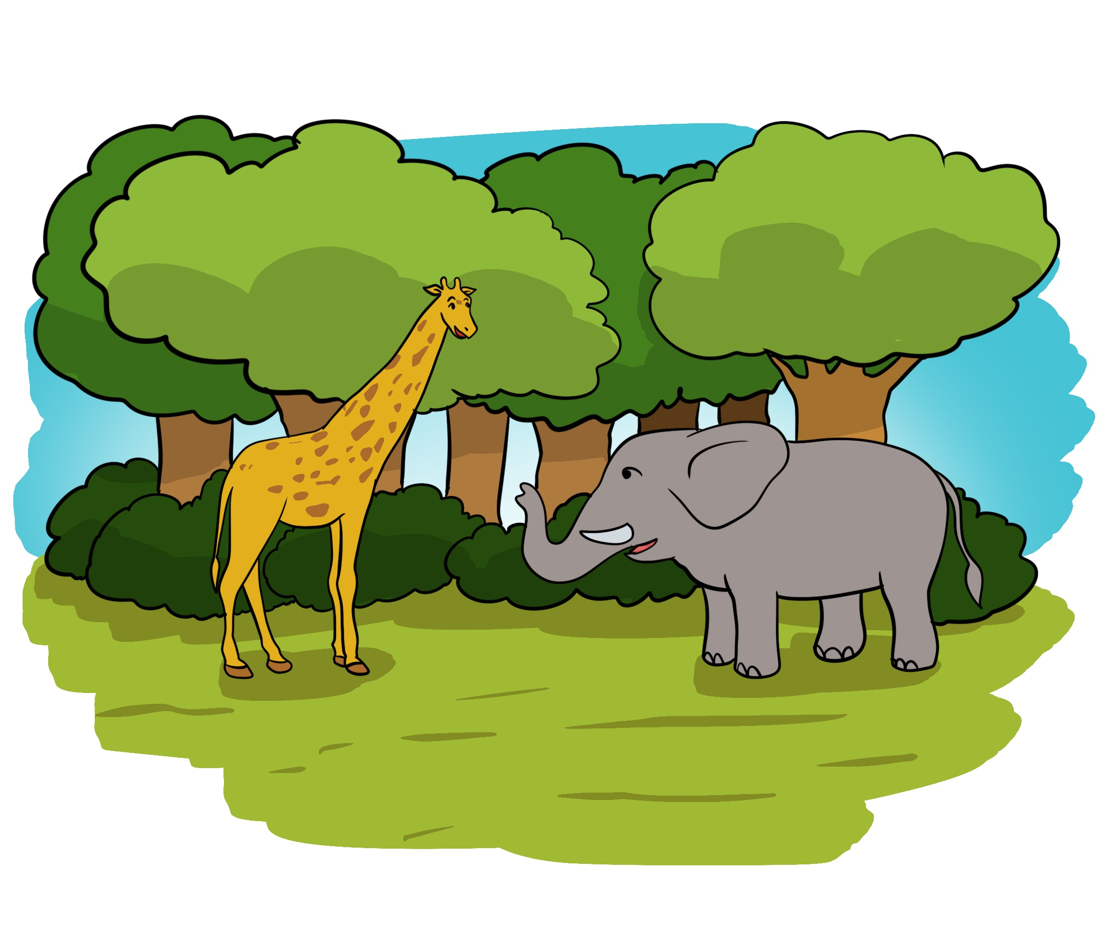
4. اختــــــــــتام الحـــــصة
3. قـــــــــــــــــــــــــــــــــــــــــــــــــراءة
2. استـــــــــــــــــماع وتحدث
1. افتتــــــــاح الحــــصة
في ٱلْأَخيرِ، شَكَرَتِ ٱلزَّرافَةُ ٱلْفيلَ عَلى مُساعَدَتِهِ وَوَفائِهِ.
من يردد؟
اَلْقِسْمُ
في ٱلْأَخيرِ، شَكَرَتِ ٱلزَّرافَةُ ٱلْفيلَ عَلى مُساعَدَتِهِ وَوَفائِهِ.

Slide 41
4. اختــــــــــتام الحـــــصة
3. قـــــــــــــــــــــــــــــــــــــــــــــــــراءة
2. استـــــــــــــــــماع وتحدث
1. افتتــــــــاح الحــــصة
خذوا الألواح.

Slide 42
4. اختــــــــــتام الحـــــصة
3. قـــــــــــــــــــــــــــــــــــــــــــــــــراءة
2. استـــــــــــــــــماع وتحدث
1. افتتــــــــاح الحــــصة
انظروا إلى المشاهد، رتبوا الأحداث حسب وردها في الحكاية.
ت
أ
اَلْقِسْمُ
ث
ب

Slide 43
4. اختــــــــــتام الحـــــصة
3. قـــــــــــــــــــــــــــــــــــــــــــــــــراءة
2. استـــــــــــــــــماع وتحدث
1. افتتــــــــاح الحــــصة
ما هو المشهد الأول؟
ت
أ
اَلْقِسْمُ
ث
ب

Slide 44
4. اختــــــــــتام الحـــــصة
3. قـــــــــــــــــــــــــــــــــــــــــــــــــراءة
2. استـــــــــــــــــماع وتحدث
1. افتتــــــــاح الحــــصة
صححوا.
من يعبر عن هذا المشهد؟
ب

Slide 45
4. اختــــــــــتام الحـــــصة
3. قـــــــــــــــــــــــــــــــــــــــــــــــــراءة
2. استـــــــــــــــــماع وتحدث
1. افتتــــــــاح الحــــصة
رتبوا بقية المشاهد حسب ورودها في الحكاية
ت
أ
اَلْقِسْمُ
ث
ب

Slide 46
4. اختــــــــــتام الحـــــصة
3. قـــــــــــــــــــــــــــــــــــــــــــــــــراءة
2. استـــــــــــــــــماع وتحدث
1. افتتــــــــاح الحــــصة
الآن بعد ترتيب المشاهد ستعيدون سرد الحكاية:
2
1
اَلْقِسْمُ
4
3

Slide 47

5. اختــــــــــتام الحـــــصة
4. قــــــــــــــــــــــــــــــــــــــراءة
3. استـــــــــــــــــماع وتحدث
2. معجم
1. افتتــــــــاح الحــــصة
من منكم يعيد سرد الحكاية باعتماد المشاهد؟ في البداية- بعد ذلك- فجأة – في الأخير...
4
3
2
1

Slide 48
المقاعد
محدودة
40
دقيقة
2. استماع وتحدث
عناصر الحكاية: الأحداث
التحدث

Slide 49
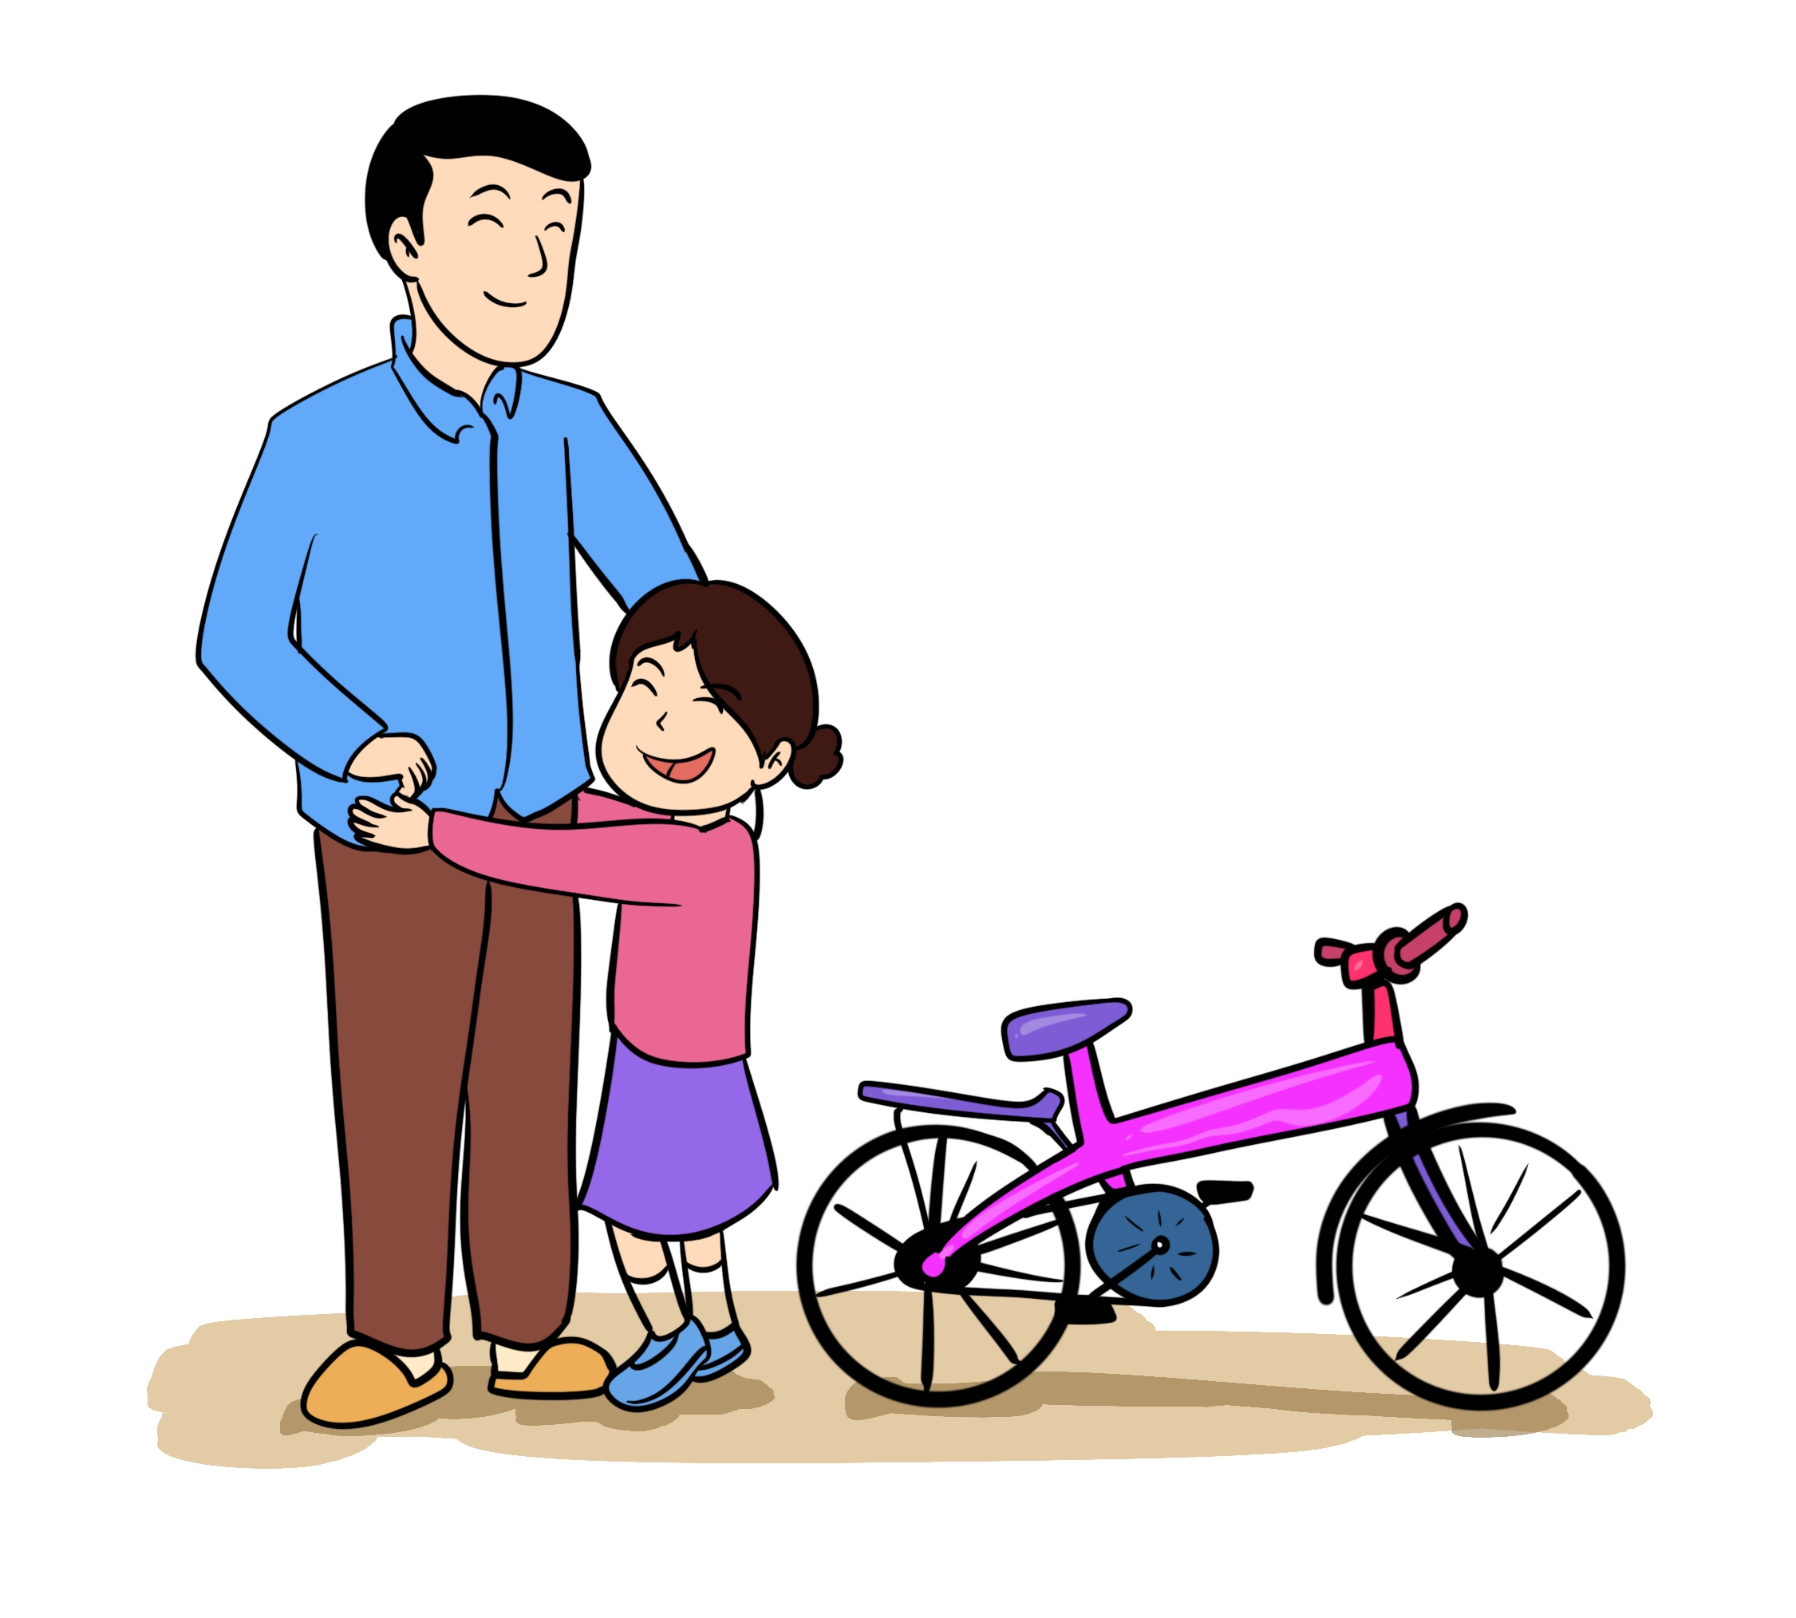
4. اختــــــــــتام الحـــــصة
3. قـــــــــــــــــــــــــــــــــــــــــــــــــراءة
2. استـــــــــــــــــماع وتحدث
1. افتتــــــــاح الحــــصة
أرادت مريم أن تشكر أباها على الدراجة الجديدة التي اشتراها لها. ماذا ستقول له؟

Slide 50
4. اختــــــــــتام الحـــــصة
3. قـــــــــــــــــــــــــــــــــــــــــــــــــراءة
2. استـــــــــــــــــماع وتحدث
1. افتتــــــــاح الحــــصة
يمكن أن تقول: شكرا جزيلا يا أبي أنا ممتنة لك على هذه الهدية الرائعة.
من يردد؟

Slide 51
4. اختــــــــــتام الحـــــصة
3. قـــــــــــــــــــــــــــــــــــــــــــــــــراءة
2. استـــــــــــــــــماع وتحدث
1. افتتــــــــاح الحــــصة
بماذا يمكن أن يجيبها أبوها؟

Slide 52
4. اختــــــــــتام الحـــــصة
3. قـــــــــــــــــــــــــــــــــــــــــــــــــراءة
2. استـــــــــــــــــماع وتحدث
1. افتتــــــــاح الحــــصة
يمكن أن يجيبها: لا شكر على واجب يا بنيتي، تستحقين أحسن منها.
من يردد؟

Slide 53
4. اختــــــــــتام الحـــــصة
3. قـــــــــــــــــــــــــــــــــــــــــــــــــراءة
2. استـــــــــــــــــماع وتحدث
1. افتتــــــــاح الحــــصة
من منكم يلعب دور مريم؟ من منكم يلعب دور الأب؟

Slide 54
المقاعد
محدودة
40
3. قراءة
دقيقة
الفهم
البنية اللغوية: التحويلات مع الضمائر

Slide 55
4. اختــــــــــتام الحـــــصة
3. قـــــــــــــــــــــــــــــــــــــــــــــــــراءة
2. استـــــــــــــــــماع وتحدث
1. افتتــــــــاح الحــــصة
ستتدربون على القراءة بطلاقة وتجيبون عن أسئلة الفهم.

Slide 56

4. اختــــــــــتام الحـــــصة
3. قــــــــــــــــــــــــــــــــــــــراءة
2. استـــــــــــــــــماع وتحدث
1. افتتــــــــاح الحــــصة
من يذكرنا بعنوان النص؟

Slide 57
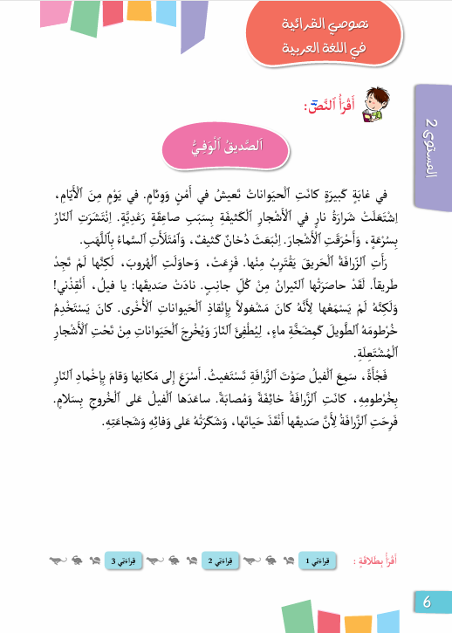
4. اختــــــــــتام الحـــــصة
3. قــــــــــــــــــــــــــــــــــــــراءة
2. استـــــــــــــــــماع وتحدث
1. افتتــــــــاح الحــــصة
عنوان النص هو "الصديق الوفي"

Slide 58
4. اختــــــــــتام الحـــــصة
3. قـــــــــــــــــــــــــــــــــــــــــــــــــراءة
2. استـــــــــــــــــماع وتحدث
1. افتتــــــــاح الحــــصة
أنا أشير وأنتم تقرؤون جماعة.
كُلِّ
لَقَدْ
لَمْ
لَكِنَّ
فَجْأَةً
تَحْتِ
لِأَنَّ

Slide 59
4. اختــــــــــتام الحـــــصة
3. قـــــــــــــــــــــــــــــــــــــــــــــــــراءة
2. استـــــــــــــــــماع وتحدث
1. افتتــــــــاح الحــــصة
خذوا الكراسة ص 6 . ابحثوا عن كلمة "على" في الفقرة الثالثة.
ضعوا تحتها سطرا بقلم الرصاص. كم مرة تكررت؟
معكم 10 ثوان
عَلى

Slide 60

4. اختــــــــــتام الحـــــصة
3. قــــــــــــــــــــــــــــــــــــــراءة
2. استـــــــــــــــــماع وتحدث
1. افتتــــــــاح الحــــصة
الآن ستواصلون التدرب على القراءة بطلاقة. من يقرأ؟ من يتابع؟
اَلصَّديقُ ﭐلْوَفِيُّ
في غابَةٍ كَبيرَةٍ، كانَتِ ٱلْحيَواناتُ تَعيشُ في أَمْنٍ وَوِئامٍ. في يَوْمٍ مِنَ ٱلْأَيّامِ، اِشْتَعَلَتْ شَرارَةُ نارٍ في ٱلْأَشْجارِ ٱلْكَثيفَةِ بِسَبَبِ صاعِقَةٍ رَعْدِيَّةٍ. اِنْتَشَرَتِ ٱلنّارُ بِسُرْعَةٍ، وَأَحْرَقَتِ ٱلْأَشْجارَ. اِنْبَعَثَ دُخانٌ كَثيفٌ، وَٱمْتَلَأَتِ ٱلسَّماءُ بِٱللَّهَبِ.

Slide 61
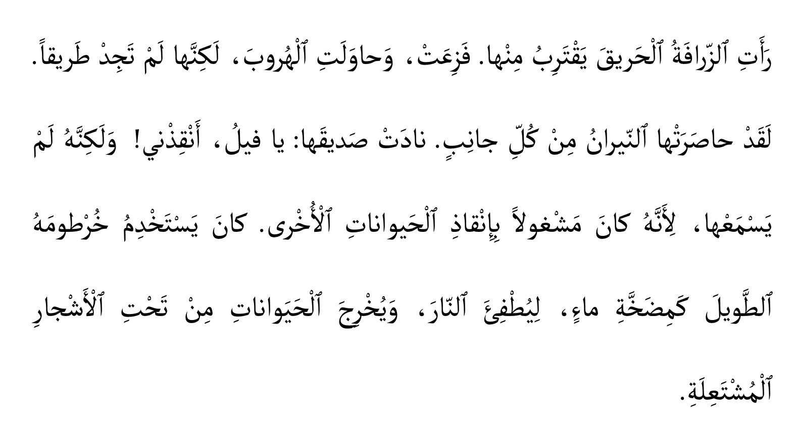
4. اختــــــــــتام الحـــــصة
3. قــــــــــــــــــــــــــــــــــــــراءة
2. استـــــــــــــــــماع وتحدث
1. افتتــــــــاح الحــــصة
من يقرأ؟ من يتابع؟

Slide 62
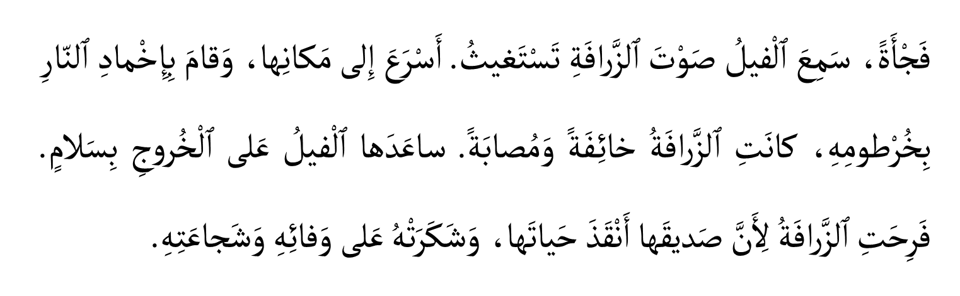
4. اختــــــــــتام الحـــــصة
3. قــــــــــــــــــــــــــــــــــــــراءة
2. استـــــــــــــــــماع وتحدث
1. افتتــــــــاح الحــــصة
من يقرأ؟ من يتابع؟

Slide 63
4. اختــــــــــتام الحـــــصة
3. قـــــــــــــــــــــــــــــــــــــــــــــــــراءة
2. استـــــــــــــــــماع وتحدث
1. افتتــــــــاح الحــــصة
خذوا الألواح، الآن سأطرح عليكم بعض الأسئلة لتتحققوا من فهمكم للنص.
Notes:
إِخْوَتي

Slide 64

4. اختــــــــــتام الحـــــصة
3. قـــــــــــــــــــــــــــــــــــــــــــــــــراءة
2. استـــــــــــــــــماع وتحدث
1. افتتــــــــاح الحــــصة
اختر الجملة التي لها نفس المعنى.
اكتبوا رقم الجواب الصحيح. يناقش كل ثنائي الجواب.
فَزِعَتِ ٱلزّرافَةُ مِنَ ٱلْحَريقِ:
هَرَبَتِ ٱلزَّرافَةُ مِنَ ٱلْحَريقِ؛
خافَتِ ٱلزَّرافَةُ مِنَ ٱلْحَريقِ؛
اِقْتَرَبَتِ ٱلزَّرافَةُ مِنَ ٱلْحَريقِ.
1
2
3

Slide 65
4. اختــــــــــتام الحـــــصة
3. قـــــــــــــــــــــــــــــــــــــــــــــــــراءة
2. استـــــــــــــــــماع وتحدث
1. افتتــــــــاح الحــــصة
صححوا،
خافَتِ ٱلزَّرافَةُ مِنَ ٱلْحَريقِ؛
فَزِعَتِ ٱلزَّرافَةُ مِنَ ٱلْحَريقِ:
2

Slide 66
4. اختــــــــــتام الحـــــصة
3. قــــــــــــــــــــــــــــــــــــــراءة
2. استـــــــــــــــــماع وتحدث
1. افتتــــــــاح الحــــصة
من يقرأ؟
اكتبوا رقم الجواب الصحيح. ناقشا إجابتكما
اِنْبَعَثَ مِنَ ٱلْغابَةِ دُخانٌ :
خَفيفٌ؛
كَثيرٌ؛
نَظيفٌ؛
1
2
3

Slide 67
4. اختــــــــــتام الحـــــصة
3. قــــــــــــــــــــــــــــــــــــــراءة
2. استـــــــــــــــــماع وتحدث
1. افتتــــــــاح الحــــصة
صححوا . من يقرأ؟ ما الكلمة التي وصفت الدخان في النص؟
اِنْبَعَثَ مِنَ ٱلْغابَةِ دُخانٌ :
كَثيرٌ؛
2

Slide 68
المقاعد
محدودة
40
3. قراءة
دقيقة
الفهم
البنية اللغوية: تحويلات مع الضمائر

Slide 69
4. اختــــــــــتام الحـــــصة
3. قـــــــــــــــــــــــــــــــــــــــــــــــــراءة
2. استـــــــــــــــــماع وتحدث
1. افتتــــــــاح الحــــصة
ستتعرفون كيف تحولون جملة حسب الضمائر.

Slide 70
4. اختــــــــــتام الحـــــصة
3. قـــــــــــــــــــــــــــــــــــــــــــــــــراءة
2. استـــــــــــــــــماع وتحدث
1. افتتــــــــاح الحــــصة
من يقرأ؟
فَزِعَتِ ٱلزَّرافَةُ مِنَ ٱلْحَريقِ.
هِيَ فَزِعَتْ مِنَ ٱلْحَريقِ.
Notes:
إِخْوَتي

Slide 71
4. اختــــــــــتام الحـــــصة
3. قـــــــــــــــــــــــــــــــــــــــــــــــــراءة
2. استـــــــــــــــــماع وتحدث
1. افتتــــــــاح الحــــصة
من يحول الجملة مع : هو؟
ليناقش كل ثنائي منكم الجواب.
هِيَ فَزِعَـتْ مِنَ ٱلْحَريقِ.
هُوَ .......... مِنَ ٱلْحَريقِ.
Notes:
إِخْوَتي

Slide 72
4. اختــــــــــتام الحـــــصة
3. قـــــــــــــــــــــــــــــــــــــــــــــــــراءة
2. استـــــــــــــــــماع وتحدث
1. افتتــــــــاح الحــــصة
هُوَ فَزِعَ مِنَ ٱلْحَريقِ. من يقرأ؟
هُوَ فَزِعَ مِنَ ٱلْحَريقِ.
Notes:
إِخْوَتي

Slide 73
4. اختــــــــــتام الحـــــصة
3. قـــــــــــــــــــــــــــــــــــــــــــــــــراءة
2. استـــــــــــــــــماع وتحدث
1. افتتــــــــاح الحــــصة
من يحول الجملة مع : أنت؟
ليناقش كل ثنائي منكم الجواب.
أَنْتَ .......... ......... ...............
Notes:
إِخْوَتي

Slide 74
4. اختــــــــــتام الحـــــصة
3. قـــــــــــــــــــــــــــــــــــــــــــــــــراءة
2. استـــــــــــــــــماع وتحدث
1. افتتــــــــاح الحــــصة
أَنْتَ فَزِعْتَ مِنَ ٱلْحَريقِ. من يقرأ؟
أَنْتَ فَزِعْتَ مِنَ ٱلْحَريقِ.
Notes:
إِخْوَتي

Slide 75
4. اختــــــــــتام الحـــــصة
3. قـــــــــــــــــــــــــــــــــــــــــــــــــراءة
2. استـــــــــــــــــماع وتحدث
1. افتتــــــــاح الحــــصة
من يحول الجملة مع : أنتم؟
ليناقش كل ثنائي منكم الجواب.
أَنْتُمْ .......... ......... ...................
Notes:
إِخْوَتي

Slide 76
4. اختــــــــــتام الحـــــصة
3. قـــــــــــــــــــــــــــــــــــــــــــــــــراءة
2. استـــــــــــــــــماع وتحدث
1. افتتــــــــاح الحــــصة
أَنْتُمْ فَزِعْتُمْ مِنَ ٱلْحَريقِ. من يقرأ؟
أَنْتُمْ فَزِعْتُمْ مِنَ ٱلْحَريقِ.
Notes:
إِخْوَتي

Slide 77
4. اختــــــــــتام الحـــــصة
3. قـــــــــــــــــــــــــــــــــــــــــــــــــراءة
2. استـــــــــــــــــماع وتحدث
1. افتتــــــــاح الحــــصة
من يقرأ؟
هُوَ فَزِعَ مِنَ ٱلْحَريقِ.
هِيَ فَزِعَـتْ مِنَ ٱلْحَريقِ.
أَنْتُمْ فَزِعْتُمْ مِنَ ٱلْحَريقِ.
أَنْتَ فَزِعْتَ مِنَ ٱلْحَريقِ.
Notes:
إِخْوَتي

Slide 78

4. اختــــــــــتام الحـــــصة
3. قـــــــــــــــــــــــــــــــــــــــــــــــــراءة
2. استـــــــــــــــــماع وتحدث
1. افتتــــــــاح الحــــصة
خذوا الدفاتر.

Slide 79
4. اختــــــــــتام الحـــــصة
3. قـــــــــــــــــــــــــــــــــــــــــــــــــراءة
2. استـــــــــــــــــماع وتحدث
1. افتتــــــــاح الحــــصة
أكملوا الجمل.
هُوَ ........ ..............
هِيَ شَكَرَتِ ٱلْفيلَ.
أَنْتُمْ ........ ...............
أَنْتَ ........ ...............
Notes:
إِخْوَتي

Slide 80
4. اختــــــــــتام الحـــــصة
3. قـــــــــــــــــــــــــــــــــــــــــــــــــراءة
2. استـــــــــــــــــماع وتحدث
1. افتتــــــــاح الحــــصة
صححوا
هُوَ شَكَرَ ٱلْفيلَ.
هِيَ شَكَرَتِ ٱلْفيلَ.
أَنْتُمْ شَكَرْتُمُ ٱلْفيلَ.
أَنْتَ شَكَرْتَ ٱلْفيلَ.
Notes:
إِخْوَتي

Slide 81
اختتام الحصة
ماذا تعلمت اليوم؟
الواجب المنزلي

Slide 82
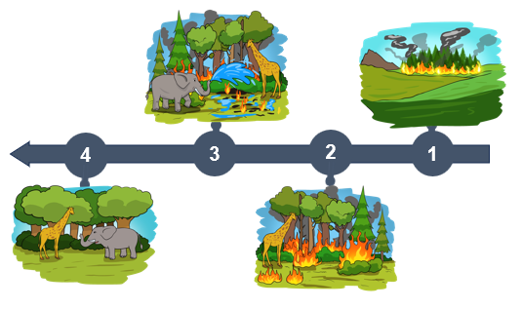
4. اختــــــــــتام الحـــــصة
3. قـــــــــــــــــــــــــــــــــــــــــــــــــراءة
2. استـــــــــــــــــماع وتحدث
1. افتتــــــــاح الحــــصة
تعرفنا أحداث الحكاية.
اَلْأَحْداثُ

Slide 83

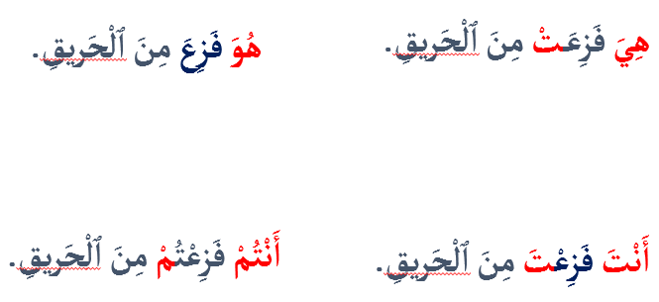
4. اختــــــــــتام الحـــــصة
3. قـــــــــــــــــــــــــــــــــــــــــــــــــراءة
2. استـــــــــــــــــماع وتحدث
1. افتتــــــــاح الحــــصة
تعلمنا كيف نحول حسب الضمائر.

Slide 84
اختتام الحصة
ماذا تعلمت اليوم؟
الواجب المنزلي

Slide 85
4. اختــــــــــتام الحـــــصة
3. قـــــــــــــــــــــــــــــــــــــــــــــــــراءة
2. استـــــــــــــــــماع وتحدث
1. افتتــــــــاح الحــــصة
الواجب المنزلي
1. اُنْقُلوا في دَفاتِرِكُمْ وَأَكْمِلوا:
هُوَ سَمِعَ صَــــوْتَ ٱلــــــزَّرافَةِ .
هِيَ ................................
أَنْتَ ................................
أَنْتُمْ ................................

Slide 86


4. اختــــــــــتام الحـــــصة
3. قـــــــــــــــــــــــــــــــــــــــــــــــــراءة
2. استـــــــــــــــــماع وتحدث
1. افتتــــــــاح الحــــصة
إلى اللقاء في الحصة المقبلة

